Slide 1
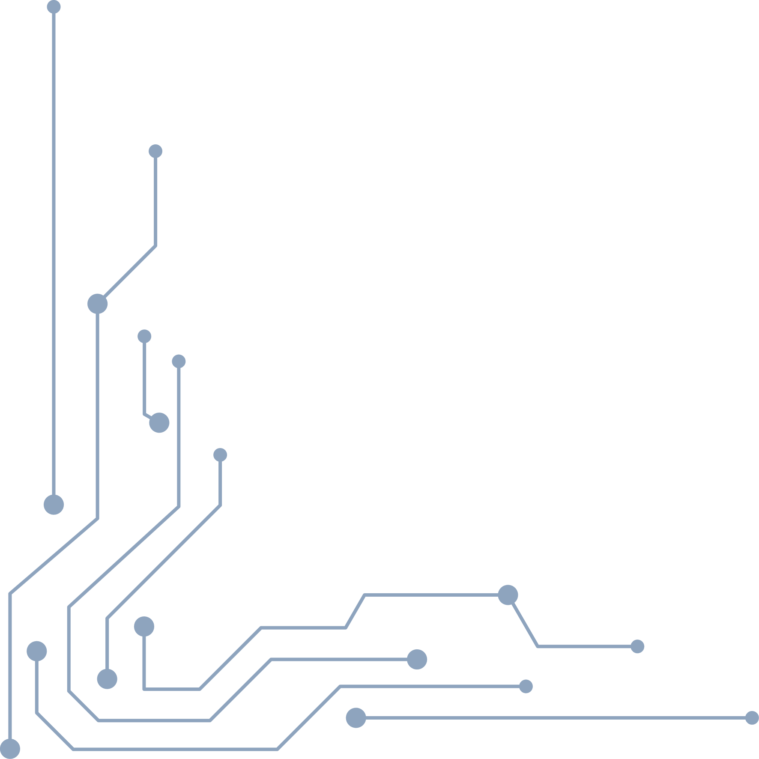


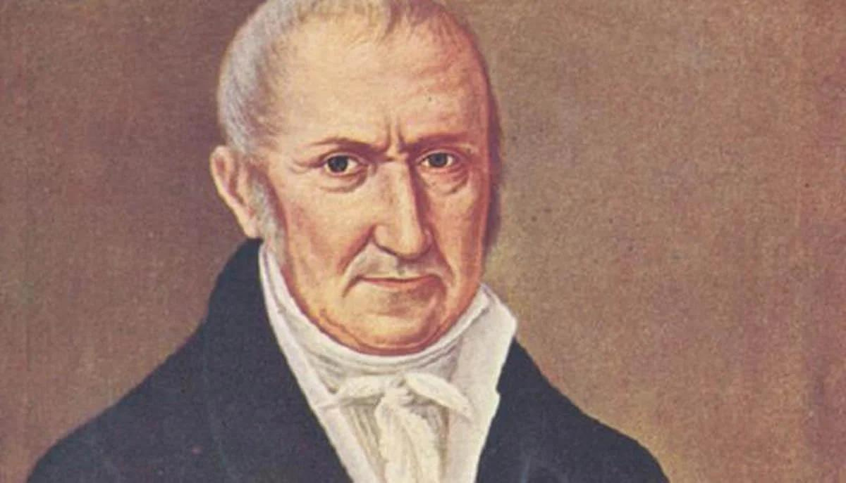
INNOVAZIONE
TECNOLOGICA
Zappalà Leonardo
Classe 3D

Slide 2
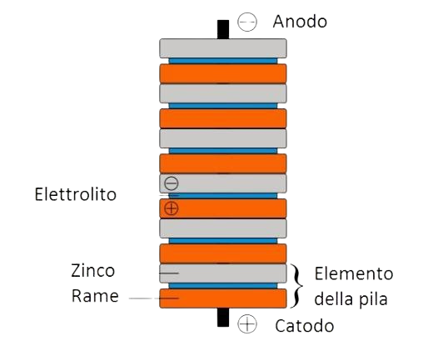
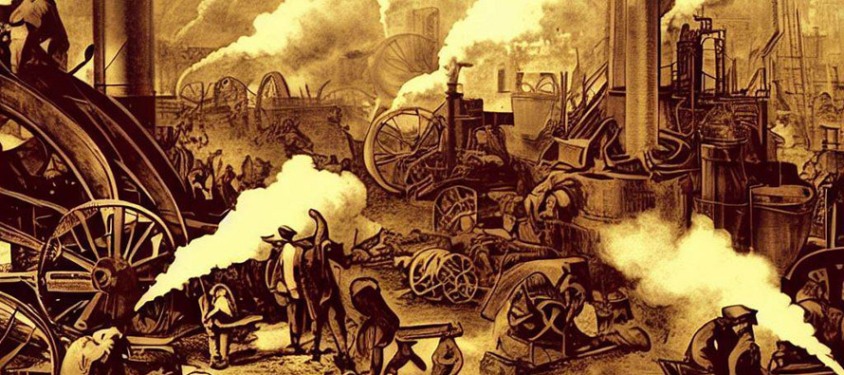
Pila di Volta
La pila di Volta, ideata da Alessandro Volta nel 1799, costituisce l’antenato della batteria elettrica moderna, nonché il primo generatore di elettricità.

Slide 3

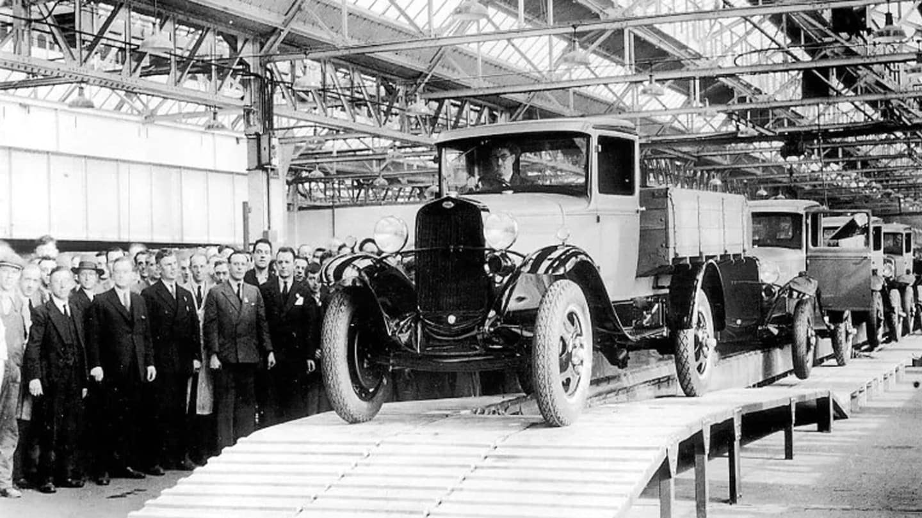
Prima rivoluzione
industriale
La Prima Rivoluzione Industriale (1760-1840) iniziata in Gran Bretagna, Fu un periodo di rivoluzione che cambiò radicalmente la società e l’ambiente industriale.

Slide 4

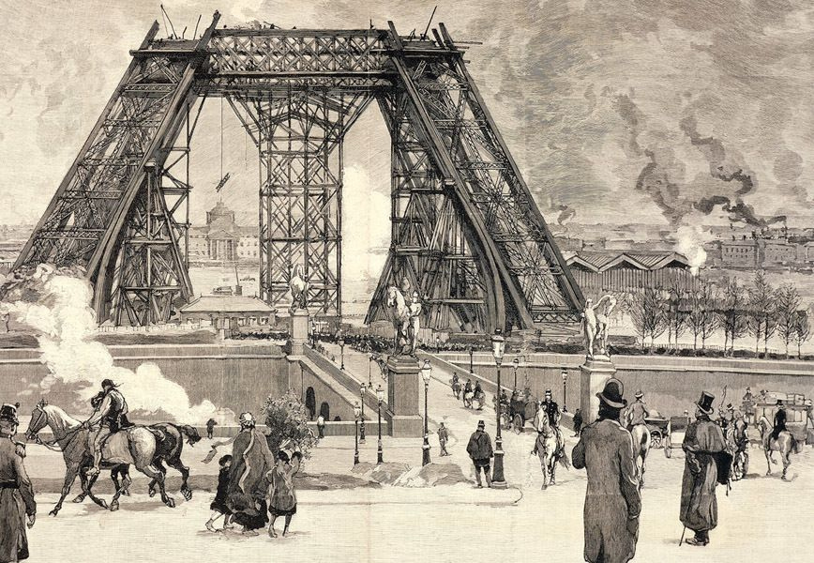
Henry Ford
Henry Ford (1863-1947) was an American entrepreneur, a pillar in the automobile industry, he was born in Michigan. Henry Ford invented the first car, the Ford Model T.

Slide 5

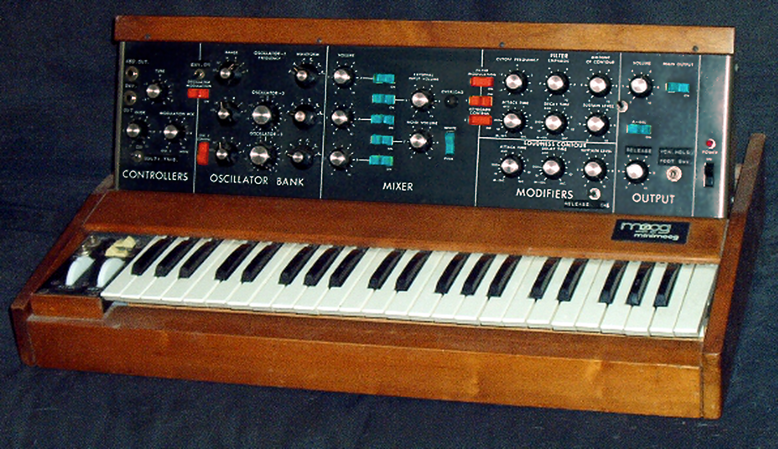
Exposition Universelle
L'Exposition universelle de Paris de 1889 a célébré le centenaire de la Révolution française. en cette période, Ils ont construit la Tour Eiffel qui représente les innovations technologiques .

Slide 6
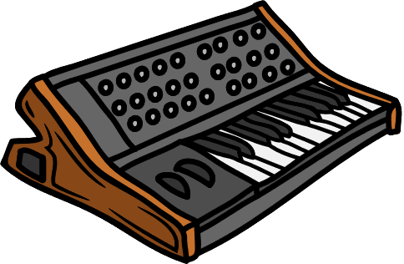
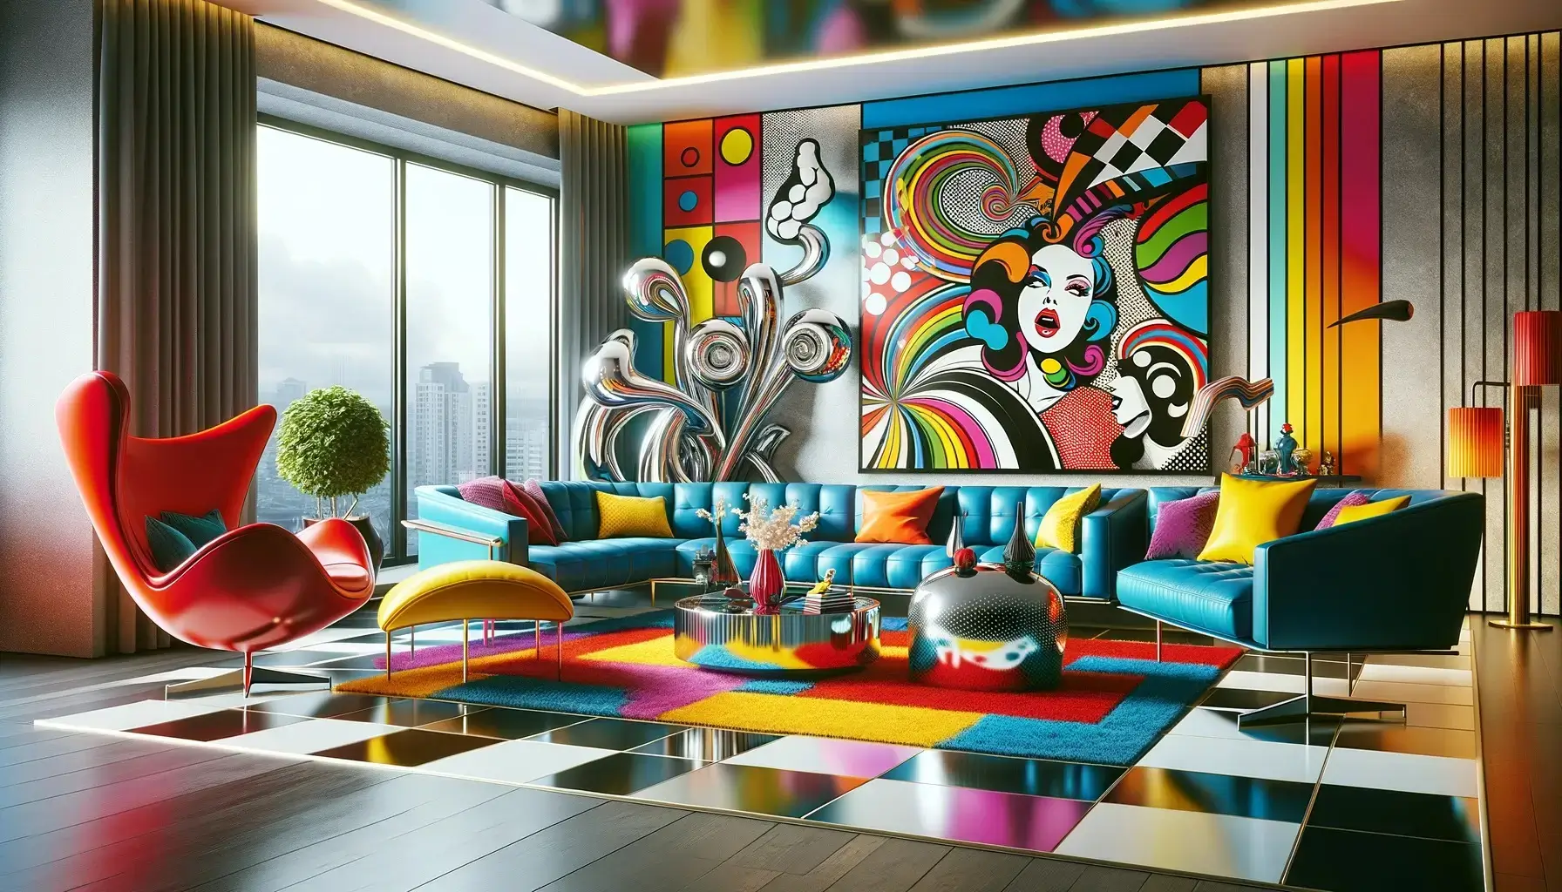
Sintetizzatore
Il sintetizzatore ha rivoluzionato la musica introducendo suoni sintetici, stimolando la nascita di generi come la musica elettronica, sperimentale e rivoluzionando la produzione musicale.

Slide 7

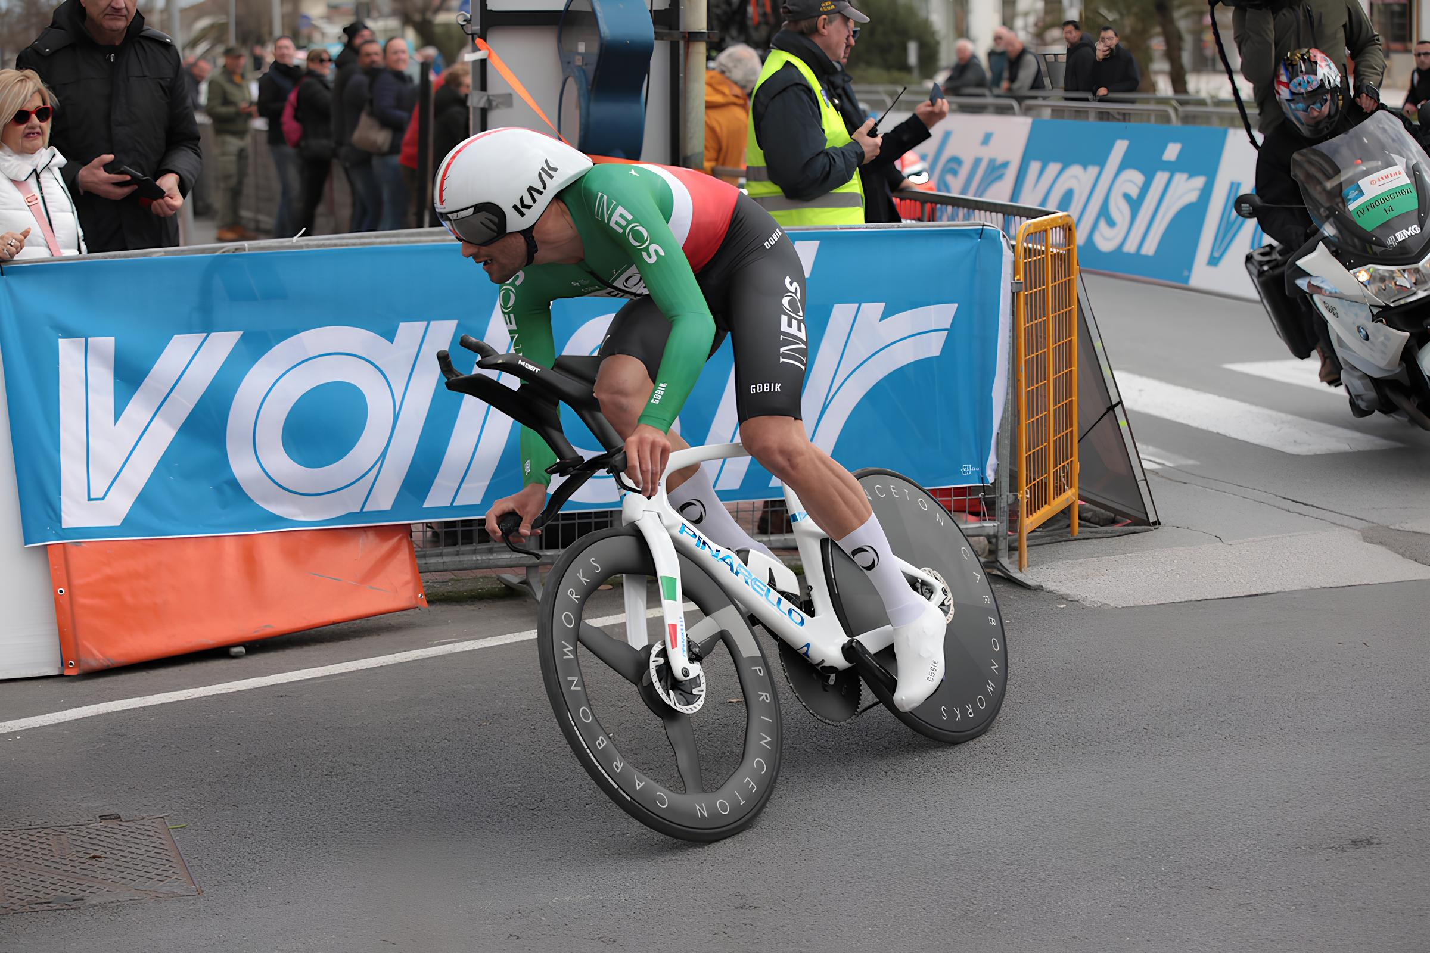
Pop Art
Movimento artistico anni '50-'60 che prende oggetti comuni (come lattine di soda, fumetti, celebrità) e li trasforma in opere d'arte Colorate e audaci, usando colori vivaci e tecniche di riproduzione in serie.

Slide 8

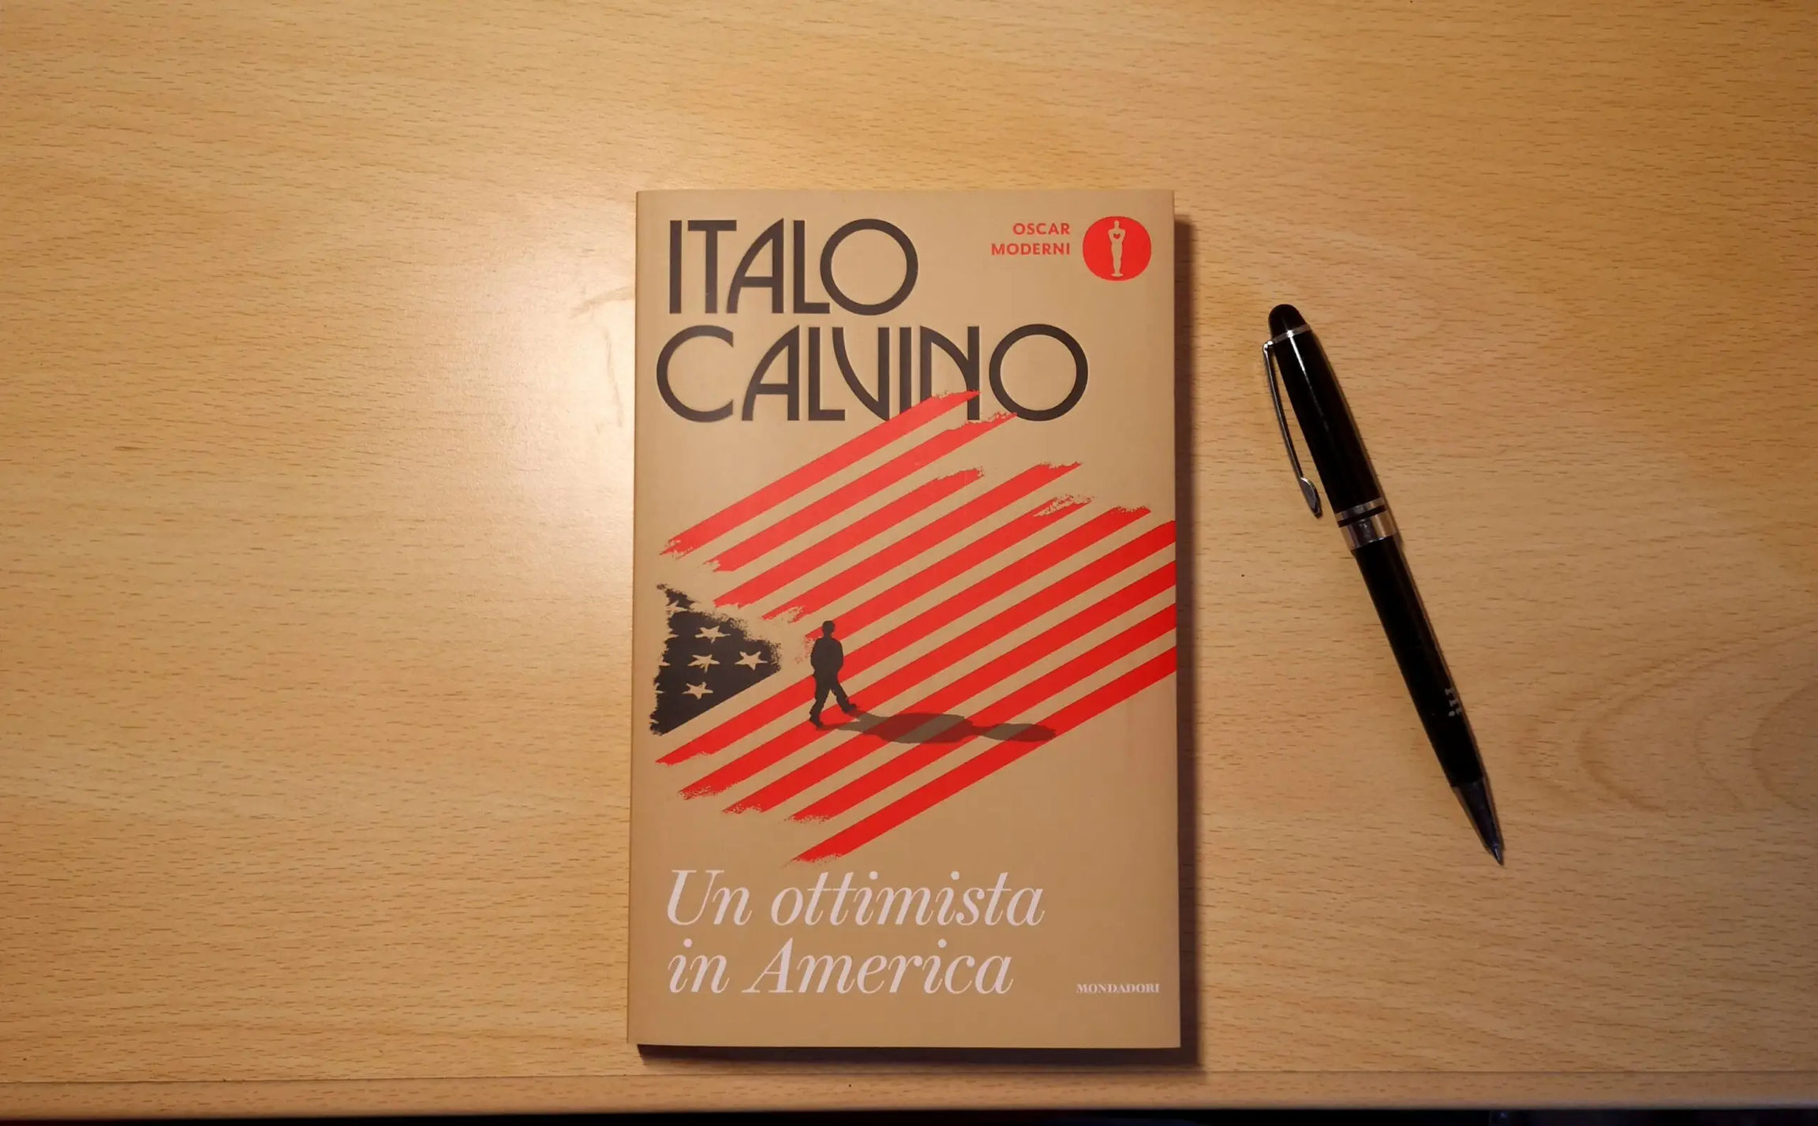
Innovazione nello sport: Ciclismo
L’innovazione tecnologica si può trovare anche nel mondo del ciclismo come l’aerodianamica, la fibra di carbonio e il cambio elettronico.

Slide 9


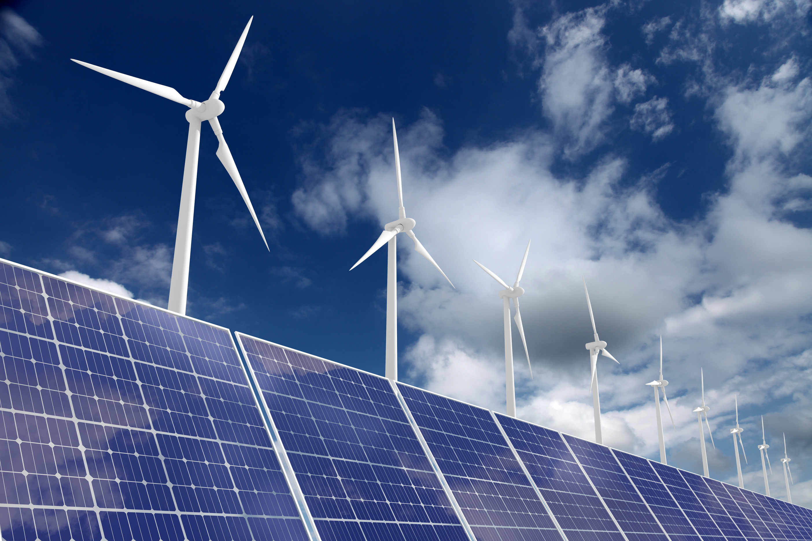
Un ottimista in America
Un racconto di viaggio in cui Calvino esplora gli Stati Uniti negli anni '50, descrivendo con curiosità e umorismo la cultura, le città e la società americana, facendo notare le differenze con la sua Italia.

Slide 10


Energie
Rinnovabili
Le energie rinnovabili (Solare, eolica, idroelettrica...) sono fonti inesauribili che riducono le emissioni di gas inquinanti. L’obbiettivo sull’agenda 2030 riguardante le energie rinnovabili è il 7.

Slide 11
Merci de votre attention
Grazie per la vostra attenzione
Thanks for your attention

